Slide 1
Tuần 16
Bài 34: Luyện tập – Tiết 2

Slide 2
LUYỆN TẬP

Slide 3
3
Tính:
6
1
3 + 1 + 2 =
4 + 3 + 1 =
5 - 2 - 2 =
8 - 1 - 3 =
4
3
8
4
7
7

Slide 4
4
Số:

Slide 5
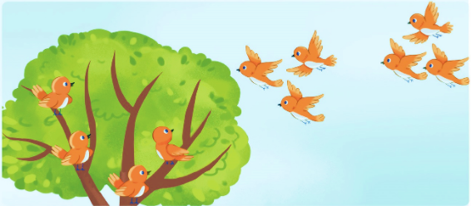
4
Số?
a)
4 + + =
3
?
?
3
?
10

Slide 7
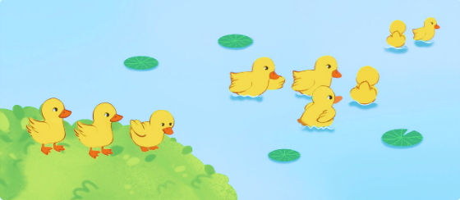
4
Số ?
b)
2
4
3
?
?
?
9 - - =

Slide 8
- Kể các tình huống trong thực tế liên quan đến thực hành tính trong trường hợp có liên tiếp 2 phép tính cộng hoặc 2 phép tính trừ.
? ? ?

Slide 9
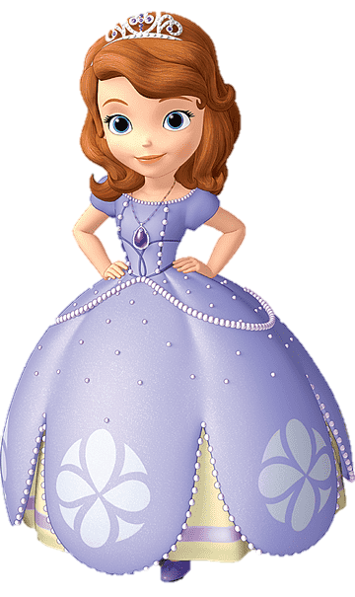
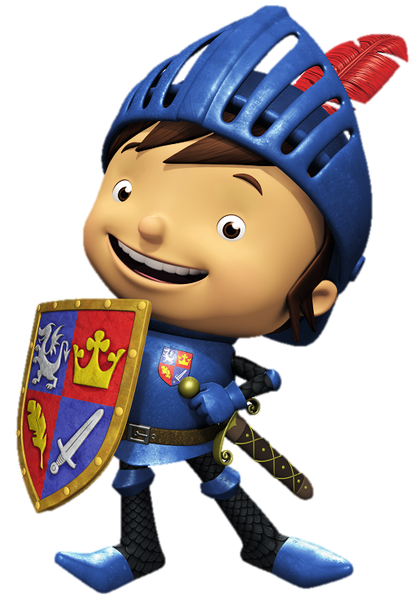
GIẢI CỨU CÔNG CHÚA

Slide 10
Nếu bạn muốn cứu công chúa, bạn phải trả lời các câu đố!
Tôi sẵn sàng!

Slide 11
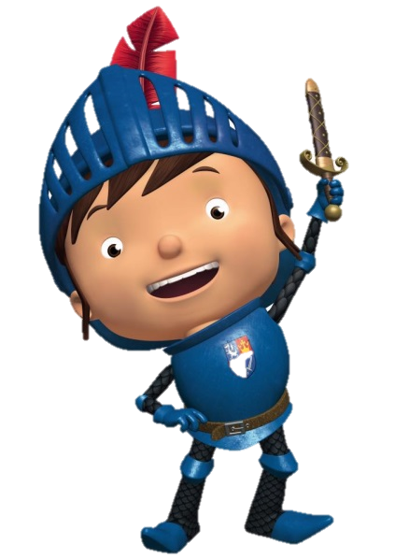
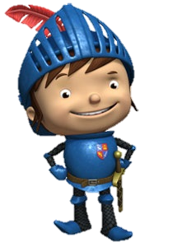
4 + …. = 6 ?
1/7
10
8
2

Slide 12
2 + 3 + 1 = …
2/7
6
7
8

Slide 13
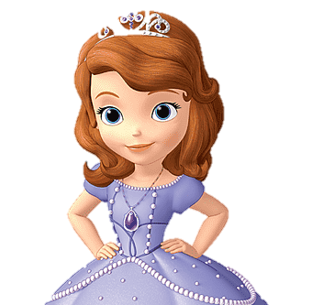
7 = 3 + ….
3/7
10
6
4

Slide 14
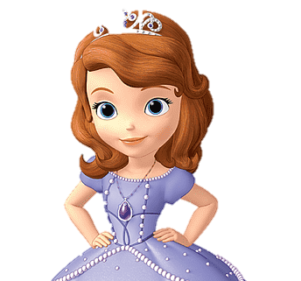
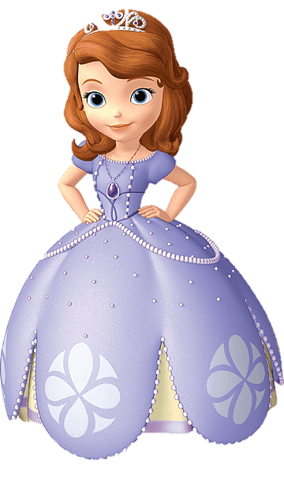
0 + 8 ….. 5
4/7
>
<
=

Slide 15
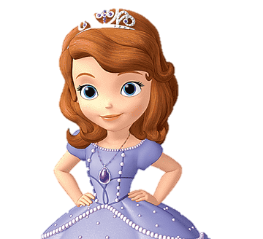
5 = … + 3
5/7
8
2
1

Slide 16
8 – 1 – 4 = ….
6/7
3
5
7

Slide 17
3 + 7 = …..
7/7
6
10
8

Slide 18
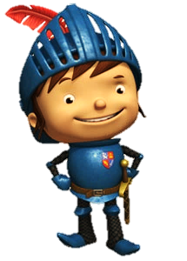
Chúc mừng bạn đã cứu được công chúa!
Kết thúc

Slide 19
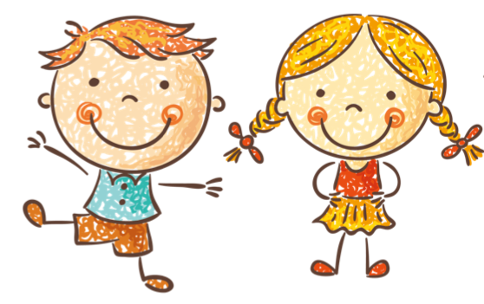
Tạm biệt và hẹn gặp lại!

